Slide 1
איסוף ואקספלורציה ראשונית
ניב ממן, רום הימלשטיין, ירדן עדי ודורון

Slide 2
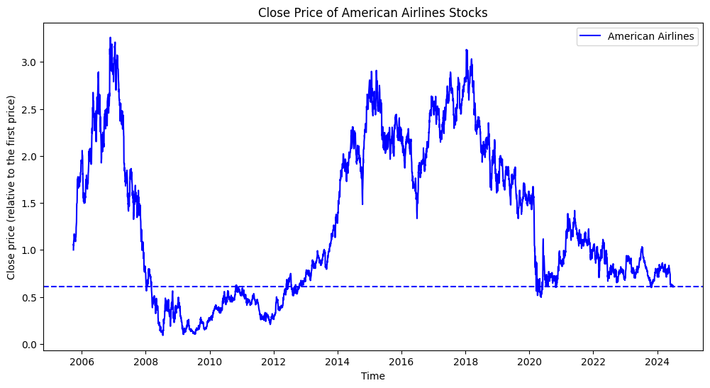
שוק חברות התעופה
מטרה: לבצע פרדיקציה על מניות של החברה American Airlines לטווח של בין יום לחודש (נבצע כמה בדיקות).
נתונים יומיים נלקחו מYahoo Finance: AAL.
Notes:
במאמרים שדיברו על חיזוי דיברו על יום קדימה, אנחנו מתסכלים גם על רווחים רבעוניים, אז אנחנו צריכים טווח גדול יותר.

Slide 3
משתנים שיכולים להשפיע ומאמרים שתומכים בהם
01
מחירי נפט גולמי
Choi, J. W., & Choi, Y. (2023). A Study of Prediction of Airline Stock Price through Oil Price with Long Short-Term Memory Model. International Journal of Advanced Computer Science and Applications, 14(5).‏
02
מחירי דלק מטוסים
– Kristjanpoller, W. D., & Concha, D. (2016). Impact of fuel price fluctuations on airline stock returns. Applied Energy, 178, 496-504.
03
עלויות ורווחים של החברה
ALICI, A., & Sevil, G. (2020). Analysis of internal financial factors affecting stock price in airline businesses. The Journal of International Scientific Researches, 5(Ek), 28-46.‏
04
שער הדולר
Alıcı, A. (2024). Analysis of Macroeconomic Factors Affecting Airline Stock Prices. ANDULI. Revista Andaluza de Ciencias Sociales, (25), 93-137.‏
05
S&P 500
Mollick, A. V., & Amin, M. R. (2021). Occupancy, oil prices, and stock returns: Evidence from the U.S. airline industry. Journal of Air Transport Management, 91, 102015.
Notes:
הסברים:
מחירי נפט גולמי - על פי המאמר, מחירי הנפט הגולמי משפיעים בצורה משמעותית על שוק המניות בכלל ועל מחירי מניות חברות התעופה בפרט. המאמר מציג מודל תחזית למניות חברות תעופה המשתמש במודל,LSTM שלוקח בחשבון את מחירי הנפט הגולמי כאחד המאפיינים, ומדגים כיצד שינויים במחירי הנפט יכולים להשפיע על מחירי המניות.
מחירי דלק מטוסים - מחירי דלק מטוסים הם גורם משמעותי המשפיע על מניות חברות התעופה. כאשר מחירי הדלק עולים, עלויות התפעול של חברות התעופה גדלות, מה שעלול להקטין את רווחיותן ולהוריד את ערך מניותיהן. עם זאת, ישנם מקרים שבהם העלייה במחירי הדלק נתפסת כסימן לצמיחה כלכלית עתידית, מה שיכול להוביל לעלייה בערך מניות חברות התעופה.
עלויות ורווחים של החברה - העלויות והרווחים של חברות תעופה משפיעים באופן משמעותי על מניותיהן. עלויות גבוהות, במיוחד עלויות דלק ושכר עבודה, עלולות להגדיל את הלחץ הפיננסי על החברות, מה שמוביל להגדלת החוב הפיננסי שלהן ולהשפעה שלילית על מחיר המניות. ניהול יעיל של עלויות והגדלת הרווחים השנתיים יכול לשפר את ביצועי המניות של החברות ולתרום לערכן בשוק.
S&P500 - מדד ה-S&P 500 הוא מדד מניות המשקלל את הביצועים של 500 החברות הגדולות הנסחרות בבורסות בארצות הברית. הוא נחשב למדד מייצג של הכלכלה האמריקאית ושל שוק המניות האמריקאי. במאמר, נמצא כי מניות של חברות תעופה מגיבות בצורה חזקה יותר מתנועות במדד ה-S&P 500, כלומר, שינוי במדד זה גורם לשינוי גדול יותר במניות חברות התעופה.
שער הדולר - שער הדולר, המייצג את ערכו של הדולר האמריקאי ביחס למטבעות אחרים, משפיע באופן משמעותי על מניות חברות התעופה. שינויי שער הדולר יכולים להגדיל או להקטין את עלויות התפעול של חברות התעופה, במיוחד בכל הנוגע לרכישת דלק, שכר עבודה ועלויות אחרות. שינוי בשער הדולר יכול להשפיע גם על הכנסות החברות, מאחר שרוב הכנסותיהן מתקבלות במטבעות שונים ודורשות המרה לדולר, מה שעלול להגדיל את הסיכון הפיננסי של החברות.

Slide 4
מקורות למשתנים
מחירי נפט גולמי (יומי) – Brent Crude Oil Prices (USD)
מחירי דלק מטוסים (יומי) – U.S. Gulf Coast Keosene-Type Jet Fuel Spot Price
רווחים ורווח נקי של AAL (רבעוני) – Macrotrends: Revenue, Macrotrends: Net Profit
S&P500 (יומי) – Yahoo Finance: ^GSPC
שער הדולר (יומי) - Yahoo Finance

Slide 5
THANK YOU

